Slide 1

矩阵计算器

Slide 2

01
基本函数
CONTENTS
02
向量
03
应用
04
可视化

Slide 3
功能
一, 提供交互面板,使用户能够通过控制台进行矩阵的基本运算(包括输入输出矩阵,求矩阵子矩阵,加法 数乘,乘法,幂,逆,行列式,相抵标准型,秩,转置等.化矩阵为阶梯型矩阵,简化阶梯型矩阵,相抵标准型. 对矩阵进行qr分解,判断两个矩阵是否相抵,利用雅克比方法化实对称矩阵为对角矩阵.)
进行向量计算(包括点乘,模,夹角,投影,三维向量叉乘)
利用矩阵的应用, 可视化2维与3维的向量, 点, 线, 体, 函数
二,若用户可以使用c语言, 可以通过更改预设的用户自定义函数(如fx, gx, fm, fxy)进行函数计算, 可视化功能(如计算密度函数的在一定范围内的总质量, 质心位置, 关于某个点的转动惯量张量等;进行2维的一元函数, 隐函数, 含参函数画图, 三维的二元函数画图, 动态化点, 线, 向量, 体.并通过更改预设的结构体成员与宏进行画图的色彩, 大小, 线宽, 精确度等功能的自定义)
01

Slide 4
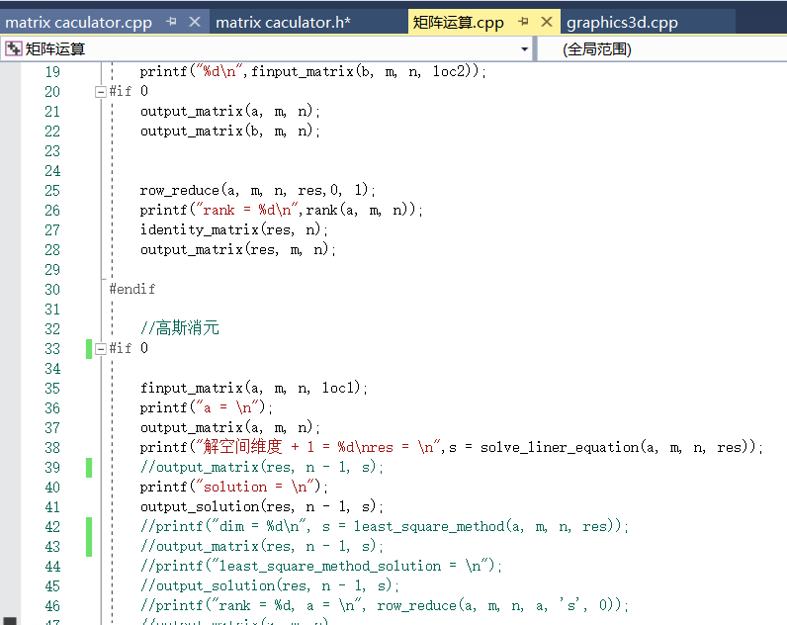
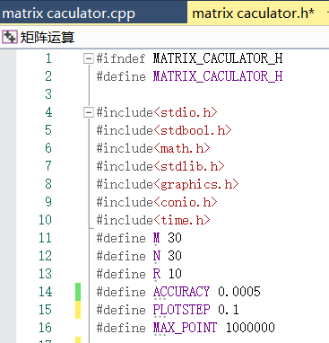
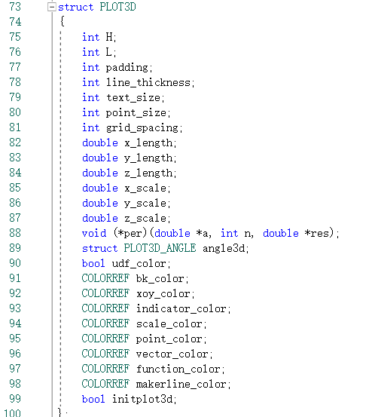
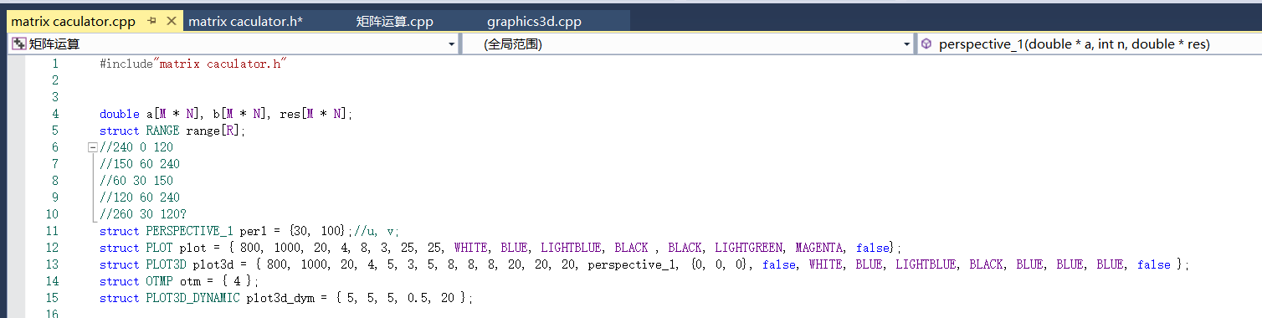
总述
知识点: 计算思维,模块化思想,库:
一,分为头文件matrix calculator.h文件负责宏定义 结构体定义 函数声明
matrix calculator.cpp文件负责定义结构体并为其成员赋值 定义函数
矩阵运算.cpp负责在编程过程中对函数进行调试
二,利用宏定义定义数组总储存空间长度, 计算的精确度, 画图的步长, 随机点数(宏定义)
三,计算基本由函数执行, 函数常见传递参数:
double *a:输入数组首地址
int m:矩阵行数
int n:矩阵列数或方阵行列数
double *res: 储存结果的数组首地址
四,包含69个函数(模块化,分治算法)
五,利用结构体 可更改坐标架
01
角度, 图形色彩,透视函数,计算范围等参数
五, 扩展库:<graphics.h>, <time.h><math.h><stdbool.h>

Slide 5
基本函数
知识点:控制语句(if while break continue语句,二重, 三重循环嵌套)文件 数组(大多数为一维数组表示二维数组a[i*n+j]==a[i][j]) 指针 表达式 模块化(函数声明 定义 互相调用)
/*初始化*/
bool initmatrix(double *a, int m, int n) //初始化矩阵(零矩阵)
bool identity_matrix(double *a, int n) //初始化矩阵为单位阵
void matrix_copy(double *a, int m, int n, double * res) //将a矩阵拷贝到res矩阵
void column_copy(double *a, int m, int n, int column, double *res, int res_column, int target_column) //将a的column列拷贝到res的target_column列
bool submatrix(double *a, int m, int n, int row_start, int row_length, int column_start, int column_length, double *res) //将a的从row_start行与row_start列开始的大小为row_length 乘 column_length的矩阵拷贝到res中
/*输入输出*/
void output_matrix(double *a, int m, int n) //输出矩阵
void input_matrix(double *a, int m, int n) //用控制台输入矩阵
bool finput_matrix(double *a, int m, int n, char loc[]) //从文件中读取矩阵, loc:文件路径
/*简单计算*/
void matrix_sum(double *a, double *b, int m, int n, double *res) //矩阵加法
void matrix_number_multiply(double *a, int m, int n, int times, double *res) //数乘
void matrix_power(double *a, int n, int power, double *res) //求矩阵幂
01

Slide 6
基本函数
//矩阵乘法 //知识点:指针与数组 动态分配内存 函数 循环 选择
void matrix_multiply(double *a, double *b, int m, int s, int n, double *res)
{
int i, j, k;
double *temp1, *temp2;
temp1 = (double *)malloc(m * s * sizeof(double));
temp2 = (double *)malloc(s * n * sizeof(double));
matrix_copy(a, m, s, temp1);
matrix_copy(b, s, n, temp2); //将a, b拷贝到temp1和temp2中 防止res矩阵为a或b时发生计算错误
initmatrix(res, m, n);
for (i = 0; i < m; i++) //矩阵乘法
{
for (j = 0; j < n; j++)
{
for (k = 0; k < s; k++)
{
res[i * n + j] += temp1[i * s + k] * temp2[k * n + j];
}
}
}
free(temp1);
free(temp2);
}
01

Slide 7
基本函数
//拉普拉斯展开计算行列式//知识点:分治算法，函数的递归，动态分配内存空间与释放，数组
double laplace_expension(double *a, int n)
{
int i, j;
double t = 0;
double *p = (double *)malloc(sizeof(double)*n*n);//创建数组，表示矩阵中每个元素的状态，即计算行列式时是否要乘，初始设为1，即要乘
for (i = 0; i < n; i++)
{
for (j = 0; j < n; j++)
{
p[i * n + j] = 1;
}
}
for (i = 0; i < n; i++)
t += ((i % 2 == 0) ? 1 : -1)*a[i] * laplace(a, p, n, 1, i);//利用分治法进行第一层展开
free(p);
return t;
}
double laplace(double *a, double *p1, int n, int b, int lastreduce)
{
int i, j = 0;
double t = 0;
double *p = (double *)malloc(sizeof(double)*n*n);//每调用一次函数，就动态分配一个数组，然后进行操作，以防影响一层中的其他的计算过程
matrix_copy(p1, n, n, p);
01

Slide 8
基本函数
for (i = 0; i < n; i++)
p[b*n - n + i] = 0;
for (i = 0; i < n; i++)
p[lastreduce + i * n] = 0;//把上一层元素对应的行列状态变为0，即不需计算
if (b == n - 1)
{
for (i = 0; i < n; i++)
{
if (p[b*n + i] == 1)
{
free(p);
return a[b*n + i];//最后一层展开完成，递归返回
}
}
}
else
{
for (i = 0; i < n; i++)
{
if (p[b*n + i] == 1)
{
t += ((j % 2 == 0) ? 1 : -1)*a[b*n + i] * laplace(a, p, n, b + 1, i);//继续进行下一层展开
j++;
}
}
}
free(p);//因为下一层计算要利用上一层计算传下来的结果，所以在递时不释放空间，在归时释放空间
return t;
}
01

Slide 9
基本函数
//高斯行消元 //全局变量(factor用于行列式计算)
算法(递推 分治) 函数 知识点:选择 循环 指针 文件 数组
static int factor;
int row_reduce(double *a, int m, int n, double *res, char simp, int model) //将a高斯行消元后储存在res中,simp==‘s’时,化为最简形式,model==1时输出消元步骤,返回值:矩阵的秩
{
//一,拷贝
matrix_copy(a, m, n, res);
int i, j, k, s, t, flag, rank = 0, step = 1;
double temp;
factor = 1;
for (i = 0, j = 0; i < m && j < n; j++)
{
//二,找j列非零元
k = i;
while (fabs(res[k * n + j]) < 1e-20 && ++k < m);
if (k == m)
continue;
rank++;//存在一个零元, 矩阵的秩加1
//找到最后一行的非零元后退出消元
if (i == m - 1 && simp != 's')
break;
//三,将有非零元的一行交换到i行
if (i != k)
{
for (s = j; s < n; s++)
{
temp = res[k * n + s];
res[k * n + s] = res[i * n + s];
res[i * n + s] = temp;
}
if (model == 1)
{
printf("step%d(S):\n", step++);
output_matrix(res, m, n);
}
factor *= -1;//每次交换全局变量factor变号;
}
01

Slide 10
基本函数
//四,利用主元将j列其他元素消为零
flag = 0;
//s模式从第一行开始消元, 否则化为阶梯型矩阵时只讲i行下方元素消为零
if (simp == 's’)
s = 0;
else s = i + 1;
for (; s < m; s++)
{
if (s == i || fabs(temp = res[s * n + j] / res[i * n + j]) < 1e-20)
continue;//保存主元乘的系数系数
for (t = j; t < n; t++)
{
flag = 1;
res[s * n + t] -= temp * res[i * n + t];
}
}
if (model == 1 && flag == 1)
{
printf("step%d(T):\n", step++);
output_matrix(res, m, n);
}
if (simp == 's')
{
temp = res[i * n + j];
for (s = j; s < n; s++)
res[i * n + s] /= temp;
}
i++;
}
return rank;
01

Slide 11
基本函数
//知识点: 函数 函数调用函数 循环 选择 指针 动态分配内存 数组
//高斯消元及其衍生应用:
int column_reduce(double *a, int m, int n, double *res, char simp, int model) //高斯列消元
int rank(double *a, int m, int n) //求矩阵的秩(调用函数)
/*方程组计算*/
int solve_liner_equation(double *a, int m, int n, double * res) //利用高斯消元化为最简阶梯形式后回代, 将结果储存在res中
int least_square_method(double *a, int m, int n, double *res) //最小二乘法
void output_solution(double *res, int m, int n) //以向量的形式输出解
void transform(double *a,int m, int n, double *res) //转置
/*矩阵的相抵计算*/
int offset_standard_by_guass(double *a, int m, int n, double *res) //化矩阵为相抵标准型
int offset_standard(double *a, int m, int n, double *res) //利用矩阵的秩化矩阵为相抵标准型
bool judge_offset(double *a, double *b, int m, int n) //判断两个矩阵是否相抵
/*矩阵的逆和行列式*/
bool inverse_by_guass(double *a, int n, double *res) //利用高斯消元法化求矩阵的逆
double determination_by_guass(double *a, int n) //利用高斯消元求矩阵的行列式
/*其他*/
bool qr_decomposition(double *a, int n, double *q, double *r) //QR分解
01

Slide 12
基本函数
//雅克比算法(化实对称方阵为对角阵) 返回值:迭代次数
//知识点:算法(递推 迭代) 函数 指针与数组 动态分配内存 循环 选择
//思路: 一.找非对角元素的最大值; 二,乘一对旋转矩阵,化最大元素为零; 三,判断是否满足精确度要求
int jacobian_method(double *a, int n, double accuracy, double *res)
//对x行y列元素分别左乘和右乘旋转矩阵
cos_2a = (temp[y * n + y] - temp[x * n + x]) / sqrt(4 * temp[x * n + y] * temp[x * n + y] + (temp[x * n + x] - temp[y * n + y]) * (temp[x * n + x] - temp[y * n + y]));
cos_a = sqrt((1 + cos_2a) / 2);
sin_a = sqrt((1 - cos_2a) / 2);
//困难:将a复制到temp中,将temp右乘旋转矩阵后储存在temp1中,再将temp1左乘旋转阵后存在temp中
matrix_copy(temp, n, n, temp1); //创新:为了提速,不调用matrix_multiply函数
for (j = 0; j < n; j++)
temp1[x * n + j] = temp[x * n + j] * cos_a - temp[y * n + j] * sin_a;
for (j = 0; j < n; j++)
temp1[y * n + j] = temp[y * n + j] * cos_a + temp[x * n + j] * sin_a;
matrix_copy(temp1, n, n, temp);
for (i = 0; i < n; i++)
temp[i * n + x] = temp1[i * n + x] * cos_a - temp1[i * n + y] * sin_a;
for (i = 0; i < n; i++)
temp[i * n + y] = temp1[i * n + y] * cos_a + temp1[i * n + x] * sin_a;
01

Slide 13
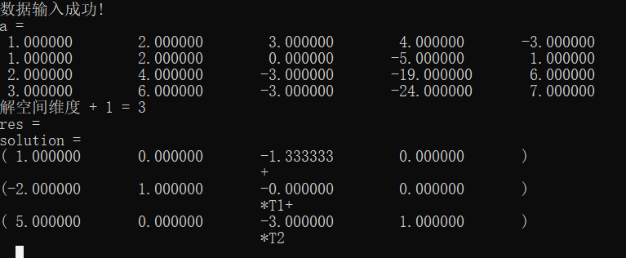
基本函数
//e.g.解线性方程组: (a与res 为自定义(M * N)长度一维数组)
char loc1[] = "E:\\manuscript\\test.txt";
int m = 4, n = 5;
finput_matrix(a, m, n, loc1);
printf("a = \n");
output_matrix(a, m, n);
printf("解空间维度 + 1 = %d\nres = \n",s = solve_liner_equation(a, m, n, res));
printf("solution = \n");
output_solution(res, n - 1, s);
01

Slide 14
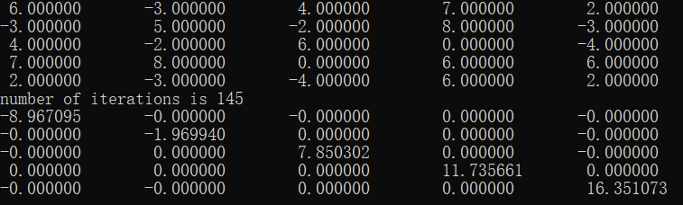
基本函数
//e.g.雅克比方法化5乘5实对称阵为对角阵:
char loc1[] = "E:\\manuscript\\test.txt";
int m = 4;
finput_matrix(a, m, m, loc1);
output_matrix(a, m, m);
printf(“number of iterations is %d\n”, jacobian_method(a, m, 1e-100, b)); //返回值为迭代次数
output_matrix(b, m, m);
01

Slide 15
向量(欧式空间标准正交基下)
//知识点:链表() 排序() 数组和指针(一维数组和指针,指针数组)控制语句(if while break continue语句,二重, 三重循环嵌套) 文件 表达式(逻辑运算 数值运算) 模块化(函数声明 定义 互相调用)
double dot_product(double *vec1, double *vec2, int n) //点乘, n为向量维数
double cross_product(double *vec1, double *vec2, double *res) //三维向量叉乘
double vector_module(double *vec, int n) //向量模
double vector_angle(double *vec1, double *vec2, int n) //向量夹角
double vector_projection(double *vec1, double *vec2, int n) //向量vec1在vec2上的投影
01

Slide 16
//知识点:算法(递推) (范围结构体struct RANGE)
选择 宏定义(精确度) 结构体 函数指针 控制语句
double fibonacci_sequence(int n) //斐波那契数列 n为数列第n项 返回值:第n项的值//求幂运算
//积分运算
double rotate(double *a, int n, double deg, double *res) //二维旋转, deg:旋转角度
double total_mass(double(*pm)(double *r), struct RANGE range) //密度函数的总质量
void centroid(double m, double(*pm)(double *r), struct RANGE range, double *res) //密度函数的质心
void inertia_tensor(double *cen, double(*pm)(double *r), struct RANGE range, double *res) //密度函数的转动惯量张量
//3维旋转变换(x,y,z轴) a:维三维列向量组,n:列向量个数
double x_rotate(double *a, int n, double deg, double *res)
double y_rotate(double *a, int n, double deg, double *res)
double z_rotate(double *a, int n, double deg, double *res)
double rotate3D(double *a, int n, char pos1, double deg1, char pos2, double deg2, char pos3, double deg3, double *res)
应用
//宏:
#define ACCURACY (0.01)
//相对精确度,确定步长
//结构体:
//确定计算范围
struct RANGE
{
double x0;
double x1;
double y0;
double y1;
double z0;
double z1;
double t0;
double t1;
};
01

Slide 17
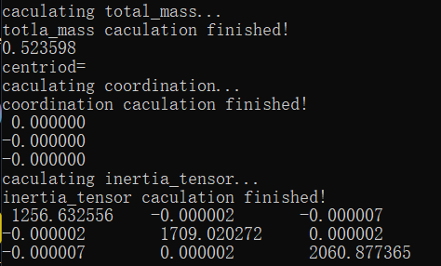
应用
#define R 10
#define ACCURACY 0.001
struct RANGE range[R];
double fm(double * r);
int main()
{
double mass;
range[0].x0 = -5;
range[0].x1 = 5;
range[0].y0 = -4;
range[0].y1 = 4;
range[0].z0 = -3;
range[0].z1 = 3; //设定计算范围
mass = total_mass(fm, range[0]);
printf(“%lf\ncentriod=\n”,mass);
centroid(mass, fm, range[0], res);
output_matrix(res, 3, 1);
double r[3] = { 0 }; //相对原点
inertia_tensor(r, fm, range[0], res);
output_matrix(res, 3, 3);
}
//e.g.计算椭球总质量 质心位置 转动惯量张量
double fm(double * r)
{
double x = r[0], y = r[1], z = r[2];
if (x * x / 25 + y * y / 16 + z * z / 9 > 1)
return 0;
else return 1;
} //用户自定义函数 (椭球)
01

Slide 18
可视化
//2维画图结构体
struct PLOT
{
int H;
int L;
int padding; //画面大小边界
int line_thickness;
int text_size;
int point_size;
float x_scale;
float y_scale; //画图大小
COLORREF bk_color;
COLORREF xoy_color;
COLORREF indicator_color;
COLORREF scale_color;
COLORREF point_color;
COLORREF vector_color;
COLORREF function_color; //色彩设置
bool coordinate; //初始化判定
};
//三维画图结构体
struct PLOT3D
{
int H;
int L;
int padding;
int line_thickness;
int text_size;
int point_size;
int grid_spacing; //网格间距
double x_length;
double y_length;
double z_length;
double x_scale;
double y_scale;
double z_scale;
void (*per)(double *a, int n, double *res); //透视方法
struct PLOT3D_ANGLE angle3d; //坐标架角度
bool udf_color; //用户自定义坐标架颜色是否开启(默认红绿蓝)
COLORREF bk_color;
COLORREF xoy_color;
COLORREF indicator_color;
COLORREF scale_color;
COLORREF point_color;
COLORREF vector_color;
COLORREF function_color;
COLORREF makerline_color;
bool initplot3d;
};
//知识点: 位运算(将a*2换为a>>1以提速)
随机数(画隐函数)
结构体(成员包括结构体, 函数指针:改变透视方法,COLORREF类型:扩展库函数调用)
透视(三维图形处理和渲染)
函数
指针(数组 函数)
控制语句
结构体
宏
01
//宏:
#define ACCURACY (0.01)
//相对精确度,确定步长
#define PLOTSTEP 0.1
// 三维画图的步长
#define MAX_POINT 1000000 //随机点画图

Slide 19
可视化
/*二维*/ /*函数*/
void plot_coordinate(void); //画坐标架
void plot_vector(double *a, int n); //画向量
void plot_function(double(*pf)(double x), double x0, double x1); //画单变量函数 循环
void plot_parametric_function(double(*pf)(double t), double(*pg)(double t), double t0, double t1); //画含参函数 循环
void plot_implicit_function(double(*pf)(double x, double y), double x0, double x1, double y0, double y1); //画隐函数 随机点
/*三维*/ //挑战:画三维. 本质: 利用矩阵将三维点映射到二维
void initplot3D(void); //初始化三维画图
void perspective_1(double *a, int n, double *res); //一点透视
void otmp(double *a, int n, double *res); //斜二侧画法
void plot3D_coordinate(void); //画三维坐标
void plot3D_makerline(double *a, int n); //画标记线
void plot3D_vector(double *a, int n); //画空间向量
void plot3D_point(double *a, int n); //画点
void plot3D_binary_function(double(*pf)(double x, double y), double x0, double x1, double y0, double y1); //画二元函数
void plot3D_binary_function_onxyplane(double(*pf)(double x, double y), double x0, double x1, double y0, double y1); //画二元函数与xy平面的交线
int plot3d_dynamic(void); //动态绘图函数
void line3d(double x0, double y0, double z0, double x1, double y1, double z1); //画空间直线
void cuboid(double x0, double y0, double z0, double x1, double y1, double z1); //画长方体
//知识点: 函数 指针(数组 函数) 循环 选择 透视 结构体 宏
01

Slide 20
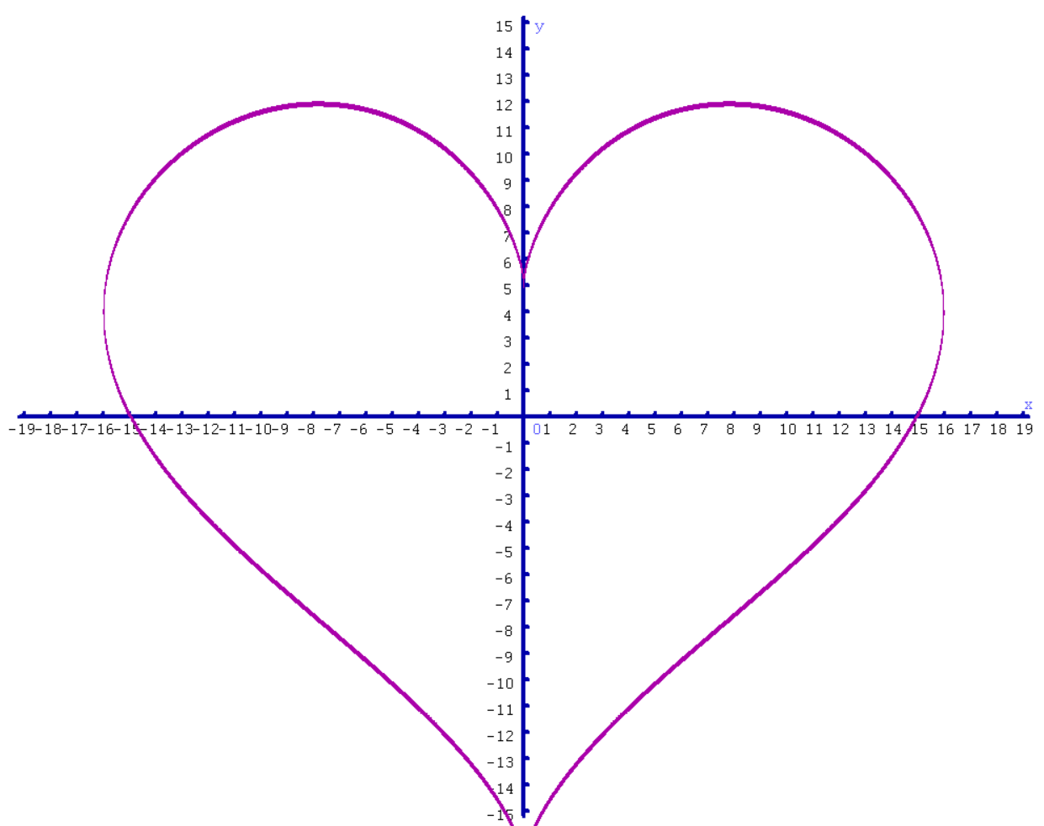
可视化
//e.g.
//二维画含参函数(心型线)
#define ACCURACY 0.0001
int main()
{
plot_coordinate();
plot_parametric_function(fx, gx, 0, 2 * 3.141592653598979);
system("pause");
}
double fx(double x)
{
return 16 * sin(x) * sin(x) * sin(x);
}
double gx(double x)
{
return 13 * cos(x) - 5 * cos(2 * x) - 2 * cos(3 * x) - cos(4 * x);
}
01

Slide 21
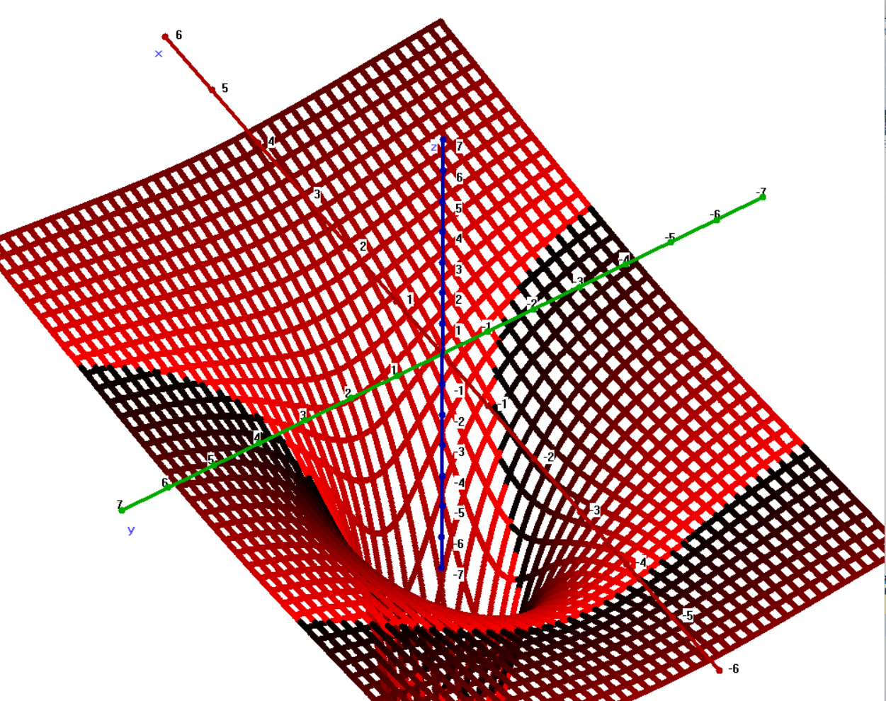
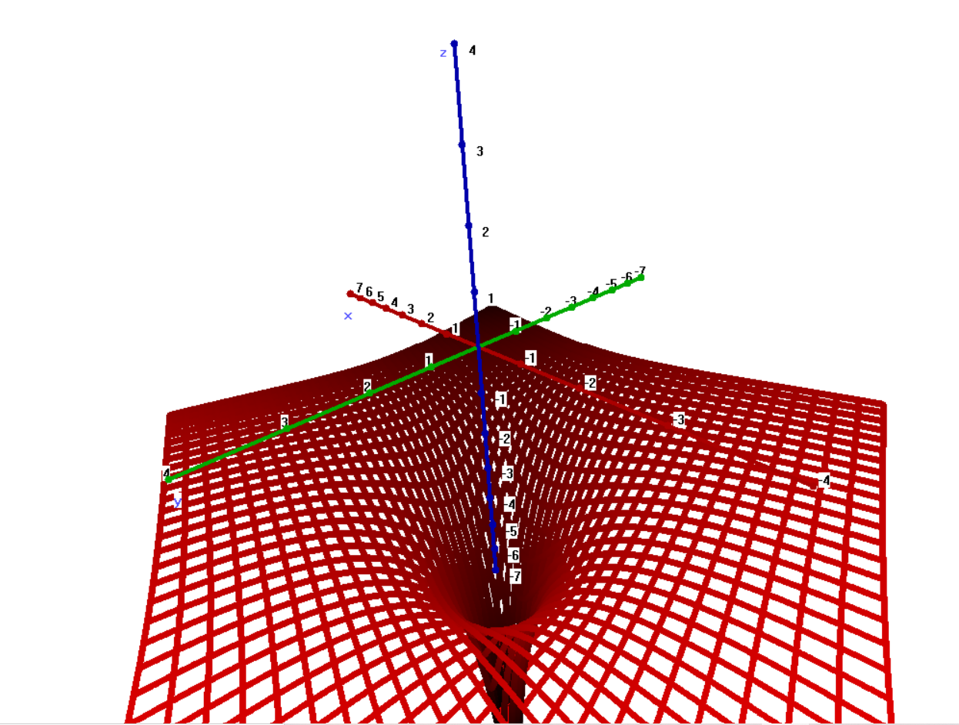
//画二维引力势能函数图//动态旋转坐标架后画图#define ACCURACY 0.0001
int main()
{
plot3d.per = otmp; //使用斜二侧画法
//plot3d.per = perspective_1; //使用一点透视
while (1)
{
while (1)
{
plot3D_coordinate();
if (plot3d_dynamic() == ‘p’) //按下p后开始绘制
break;
clearcliprgn();
Sleep(100);
}
plot3D_binary_function(fxy, -5, 5, -5, 5); //传递函数指针
plot3D_coordinate();
system("pause");
}
可视化
setfillcolor((int)fabs(plot3d.function_color + a[2]) % 255); //RGB渲染:
double fxy(double x, double y)
{
return -10 / sqrt(x * x + y * y); //自定义函数
}
01
斜二侧画法
一点透视画法

Slide 22
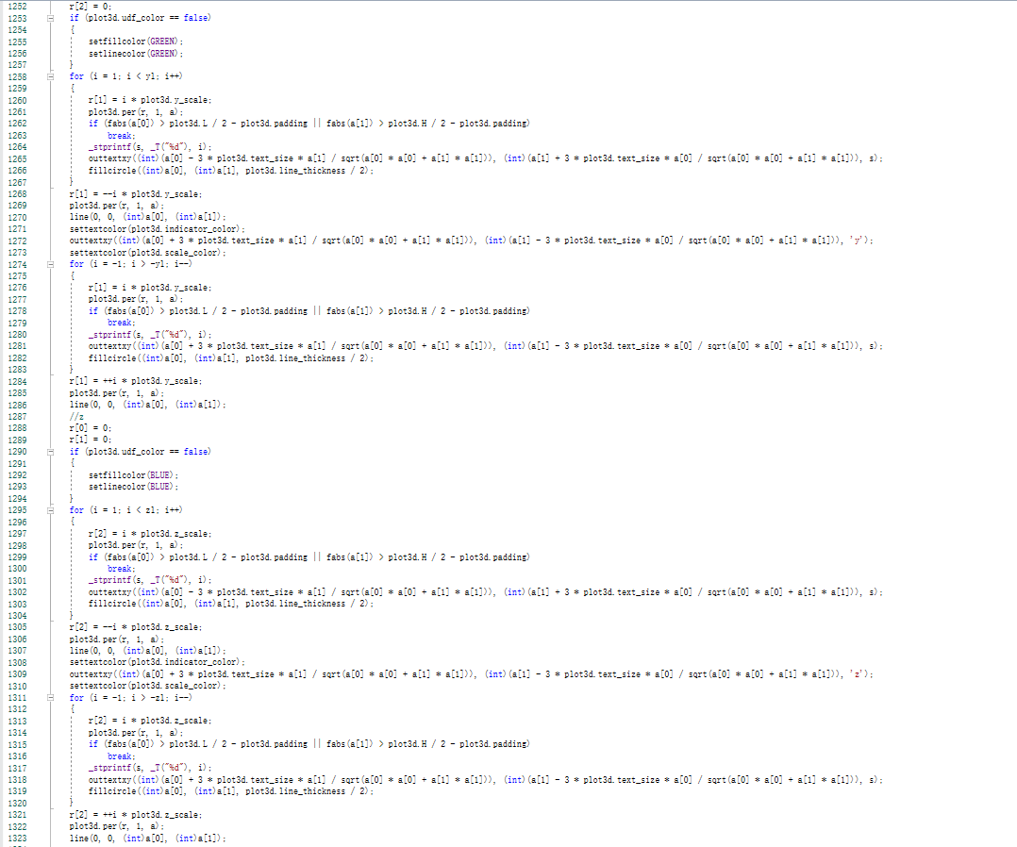
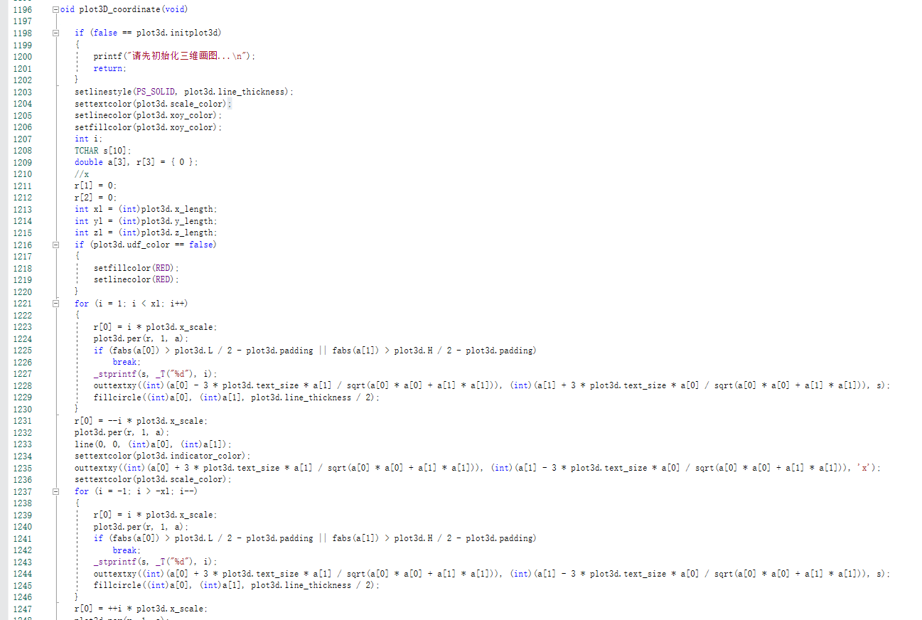
可视化
//画三维坐标代码
1)画向量箭头时利用旋转矩阵确定箭头尖的坐标(令角度为90度推广为文字位置确定)
2)画三维坐标在画点的过程中确定了坐标线的最终位置, 确保线不会超出边界而画不上
2)easyX的y轴向下, 透视矩阵需在原基础上再做一次反射变换以防止画出左手系
3)画3维二元函数时判断起点和终点相对投影平面的距离, 确保从原到近画线达到遮挡效果
01

Slide 23

THANKS
THANKS

